Slide 1
Анализ финансовых результатов деятельности организации
Выполнил: студент 3 курса ВШЭиБ
группы 15.06Д-Э02/20Б
Батыжев Дени

Slide 2
Slide title
1
Теория: понятия, задачи, условия
2
Система показателей
3
Формулы
4
Тест
5
Задача

Slide 3
Теория :
Финансовый анализ – это изучение основных показателей финансового состояния и финансовых результатов деятельности организации с целью принятия заинтересованными лицами управленческих, инвестиционных и прочих решений. Финансовый анализ является частью более широких терминов: анализ финансово-хозяйственной деятельности предприятия и экономический анализ.

Slide 4
Задачи:
Повышение научно-экономической обоснованности планирования в деятельности предприятия;
Ø Определение экономической эффективности использования трудовых, материальных и финансовых ресурсов;
Ø Поиск и выявление резервов повышения эффективности деятельности предприятия на всех стадиях производственного цикла;
Ø Изучение объективных и субъективных факторов влияющих на результаты деятельности предприятия;
Ø Контроль за выполнением планов и принятием управленческих решений;
Ø Диагностика финансового состояния предприятия на текущий момент и ближайшую перспективу;
Ø Подготовка аналитических материалов для принятия управленческих решений с целью обеспечения заданной эффективности и оценки конечных финансовых результатов.

Slide 5
Показатели финансового анализа:
Прибыль
Виды:
Валовая прибыль;
Маржинальная прибыль;
Операционная прибыль;
Чистая прибыль;
Организационная прибыль.
Понятие $$$:
Прибыль предприятия представляет собой конечный результат производственно-финансовой деятельности, включающей доходы от реализации продукции, работ и услуг, основных средств и иного имущества, а также доходы от внереализационных операций, уменьшенных на сумму соответствующих по ним расходов.

Slide 6
Прибыль — это выраженный в денежной форме чистый доход предпринимателя на вложенный капитал, характеризующий его вознаграждение за риск осуществления предпринимательской деятельности; прибыль представляет собой разность между совокупным доходом и совокупными затратами в процессе осуществления предпринимательский деятельности. Прибыль - это особый систематически воспроизводимый ресурс коммерческой организации, конечная цель развития бизнеса.(Мизинковский Е.)
Прибыль представляет собой выраженный в денежной форме чистый доход предпринимателя на вложенный капитал, характеризующий его вознаграждение за риск осуществления предпринимательской деятельности, представляющей собой разницу между совокупными доходами и совокупными расходами в процессе осуществления этой деятельности.
(Бланк И.А.)
Организационная прибыль-
Это критерий эффективности операционной(производственной деятельности. Благодаря индивидуальному уровню организационной прибыли если сравнивать его с отраслевым, можно характеризовать степень менеджерского умения(опыта,
подготовленности, инициативности) успешного осуществления хозяйственной деятельности в рыночных условиях.

Slide 7
Классификация прибыли:
Признаки классификации прибыли предприятия | Виды прибыли по соответствующим классификациям
Источники формирования прибыли, используемые в её учёте | А) Прибыль от обычной деятельности; Б) Прочие доходы
2. Источники формирования прибыли по основным видам деятельности предприятия | А) Прибыль от операционной деятельности; Б) Прибыль от инвестиционной деятельности В) Прибыль от финансовой деятельности;
3. Состав элементов, формирующих прибыль | А) Маржинальная прибыль; Б) Балансовая прибыль В)Чистая прибыль
4. Характер налогообложения прибыли | А) Налоговая прибыль Б) Прибыль, не подлежащая налогообложению
5. Характер инфляционной «очистки» прибыли | А) Прибыль номинальная; Б) Прибыль реальная
6. Рассматриваемый период формирования прибыли | А) Прибыль предшествующего периода; Б) Прибыль рассматриваемого периода; В) Прибыль планового периода
7. Значение итогового результата хозяйствования | А) Положительная прибыль; Б) Отрицательная прибыль

Slide 8
Условия формирования прибыли:
Условия формирования прибыли:
Объём издержек:
Экономическая прибыль;
Бухгалтерская прибыль;
Значение итогового результата:
Макс.прибыль
Нормативная прибыль
Мин.прибыль
Недополученная
Убыток
Виды деятельности
Прибыль от основной деятельности
Прибыль от инвестиционной деятельности;
Прибыль от финансовой деятельности
Регулярность формирования.
Нормированная
Чрезмерная
Сезонная

Slide 9
Особенности формирования прибыли
1. Обеспечения максимизации объема формируемой прибыли, который соответствует ресурсному потенциалу организации, а также рыночной конъюнктуре;
2. Обеспечения оптимальной пропорциональности между уровнем формируемой прибыли и допустимым уровнем риска.
3. Обеспечения высокоуровневой прибыли, которая формируется.
4. Обеспечения выплаты соответствующего уровня дохода на инвестированный капитал собственникам организации.
5. Обеспечения формирования соответствующего объема финансовых ресурсов за счет прибыли согласно задачам организационного развития в предстоящем периоде.

Slide 10
Факторы влияющие на финансовый результат:
Факторы влияющие на финансовый результат:
Образующие факторы
Прибыль от реализации товаров ;
Прибыль от неторговой деятельности ;
Сальдо доходов и расходов по прочим операциям
Прибыль(убыток ) от реализации основных средств.
Взаимовлияющие факторы
Объём продажи товаров
Розничные цены на реализуемые товары
Издержки обращения
Оборачиваемость и состав капитала
Фондовооружённость
Налогоёмкость предприятия
Среднесписочная численность работников

Slide 11
Формулы:
Коэффициенты оценки ликвидности
коэффициент абсолюной ликвидности | Кал = (Дс + Кфв) / КО
коэффициент сроной ликвидности | (Кдз + Кфв + Дс) / КО
коэффициент текущей ликвидности | Ктл = ОА/КО Ктл — коэффициент текущей ликвидности; ОА — оборотные активы; КО — краткосрочные обязательства.
коэффициент собственной платежеспособности | Собственный капитал/ (Наиболее срочные пассивы (П1)+ Краткосрочные пассивы (П2)+ Долгосрочные обязательства (П3)).
коэффициент утраты платежеспособности | Куп= [К1ф + 3/T (К1ф - К1н)] / К1норм
Коэффициенты рентабельности
Коэффициент экономической рентабельности | Ра= ЧП/ А̅
Коэффициент рентабельности продаж. | Рпродаж=Пр/В*100
Коэффициент рентабельности основной деятельности | Рпр.=ПБ/ПФсреднее
Коэффициент рентабельности собственного капитала предприятия | Рск=ЧП/СК
Коэффициент рентабельности оборотных активов предприятия. | Роб.А=ЧП/∑Оборотных активов*100

Slide 12
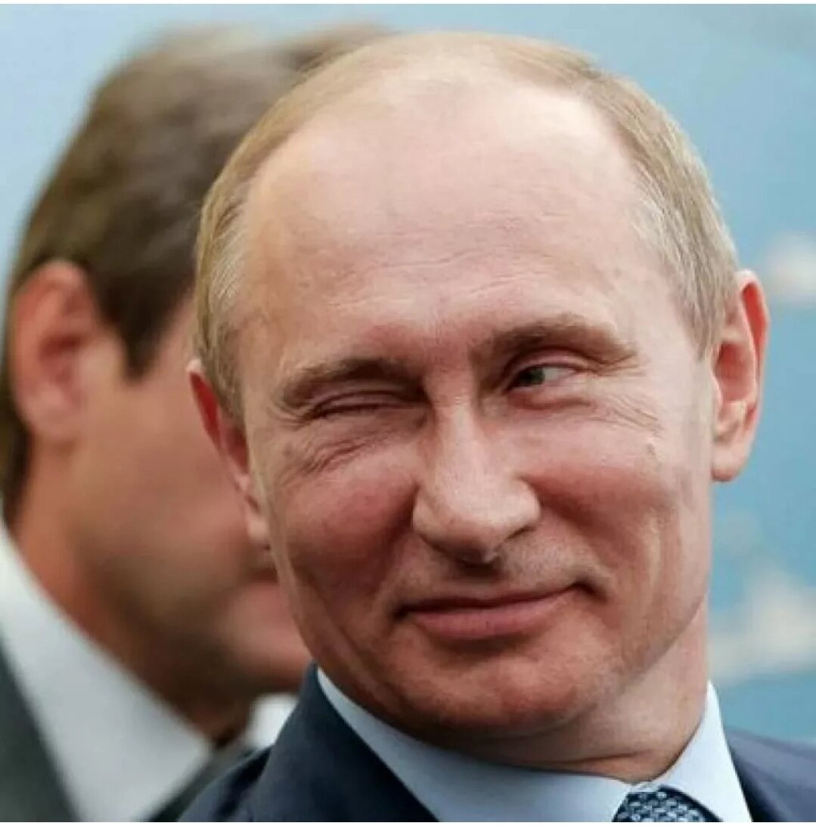
Коэффициенты оборачиваемости активов
Коэффициент оборачиваемости оборотных средств | В/Ср.годовую стоимость активов
Коэфф. Оборачиваемости капитала | В/Ср.годовую стоимость капитала
Коэфф. Обр. деб.задолжности | В/Ср.годовой остаток деб.з.
Коэфф.Обр.запасов | zпродаж/среднегод.ост. Продаж

Slide 13
Схема распределения и использования прибыли
Распределение прибыли:
Налоговые платежи
Отчисления на благотворительность
Погашение целевого государственного кредита
Прибыль остающаяся в распоряжении предприятия;
Фонд накопления
Использование прибыли
Формирование , пополнение резервного капитала;
Фонд выплаты дивидендов
Вносимые в бюджет штрафные санкции
Фонд пополнения оборотных средств

Slide 14
Главные правила защиты от налоговых претензий
Проверяйте расчеты инспекции и содержание документальных доказательств, положенных в основу акта налоговой проверки и решения.
Если убеждены в своей невиновности, содействуйте налоговому органу в установлении действительной картины.
Поручите ведение спора налоговым юристам как можно раньше.
По возможности не уклоняйтесь от участия лично или через представителя в процедурах урегулирования спора. Живой контакт с должностными лицами налогового органа или с судьей помогает лучше понять их отношение к выдвинутым обвинениям

Slide 15
Тест:
1. Укажите цели, для которых применяется многомерное рейтинговое сравнение.
-А) Построение рейтинга предприятий; сравнение выполнения плановых показателей
- Б) Прогнозирование показателей деятельности предприятия на будущий отчетный период; выявление лучшего предприятия по определенной группе показателей
+В) Характеристика результатов деятельности каждого из рассматриваемых предприятий; оценка конкурентоспособности предприятий
2. Какие виды группировок существуют?
- А)Однородные и неоднородные
+Б) Аналитические и структурные
- В)Интервальные; аналитические; числовые
3. Что является предметом анализа финансово-хозяйственной деятельности?
-А) Производство и реализация продукции
Б)- Социально-экономическое состояние предприятия
+В) Причины, следствия, а также связи между ними для экономических явлений и процессов
4. Чистая прибыль – это:
+А) Разница между балансовой прибылью и обязательными платежами из прибыли в пользу государственного бюджета
-Б) Разница между выручкой от реализации продукции и затратами на ее производство
-В) Разница между выручкой от реализации продукции и отчислениями в резервные фонды предприятия

Slide 16
5. Коэффициент износа характеризует:
- А)Количественное состояние оборотных средств
- Б)Количественное состояние основных производственных фондов
+ В)Качественное состояние основных производственных фондов
6. Что из перечисленного относится к категории оборотных производственных фондов?
+ А)Материалы и сырье
- Б)Денежные средства на банковском счете
- В)Незавершенное строительство
7. Какой показатель определяется по данной формуле?
где ВП – объем выпущенной продукции, СОФ – стоимость основных фондов
- А)Финансовые обязательства
+Б) Фондоотдача
-В) Фондоёмкость
8. Укажите строку, в которой перечислены показатели, не относящиеся к накладным расходам.
- А)Общехозяйственные и общепроизводственные расходы
-Б) Расходы на управление производством
+В) Заработная плата производственных рабочих
9. При снижении трудоемкости продукции:
- А)Растет фондоемкость
+ Б)Растет производительность труда
- В)Снижается себестоимость

Slide 17
Ответы:
В)
Б)
В)
А)
В)
А)
Б)
В)
Б)
В)

Slide 18
Задача: Рассчитать влияние факторов на прибыль по приведенным данным и определить резервы роста прибыли:
Показатели | План | Факт
Реализовано продукции(тонн) | 10000 | 8000
Себестоимость | 65 | 60
Цена за 1 т | 80 | 85
Общая прибыль | ? | ?

Slide 19
Ответ:
Факторная модель, используемая в целях анализа прибыли , имеет следующий вид: П=О×ПЕД, где О – объем реализации продукции; ПЕД – прибыль на единицу реализованной продукции. Рассчитываем влияние факторов на результативный показатель: 1) влияние объема реализованной продукции: ΔПΔО=(ОФ-О ПЛ)×ПЕД ПЛ=(8000-10000)×15=-30000 ден. ед., индексы «ф» и «пл» означают соответственно фактические и плановые показатели; 2) влияние прибыли на единицу продукции на общий объем прибыли: ΔПΔПед=ОФ×(ПЕД Ф-ПЕД ПЛ)=8000×(25-15)=+80000 ден. ед. Общее влияние перечисленных факторов на изменение общей суммы прибыли составляет: ΔП=ΔПΔО+ΔПΔПед=-30000+80000=+50000 ден. ед. Осуществляем проверку: ΔП=ΔПΔО+ΔПΔПед=200000-150000=+50000 ден. ед. Итак, положительное влияние на общую прибыль оказало увеличение прибыли на единицу продукции. Если бы на результирующий показатель оказал влияние только этот фактор, объем прибыли увеличился бы на 80000 ден. ед. Однако этот показатель увеличился только на 50000 ден. ед. в результате сокращения объема реализованной продукции 28 (влияние данного фактора зафиксировано на уровне -30000 ден. ед.).

Slide 20
Спасибо за Внимание

